Slide 1
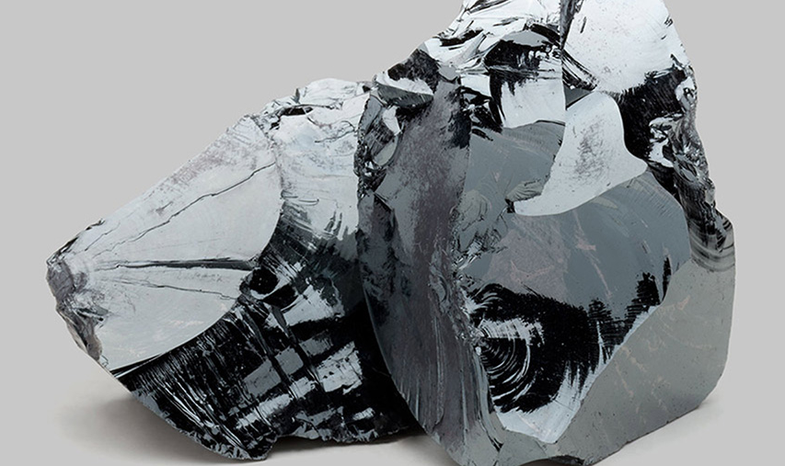
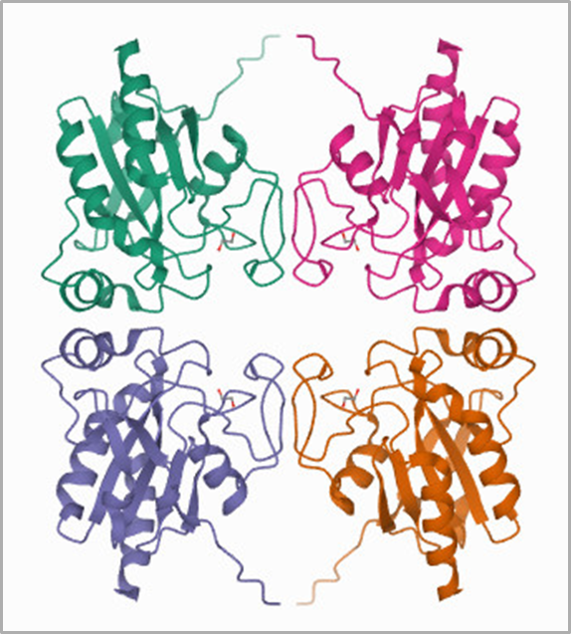
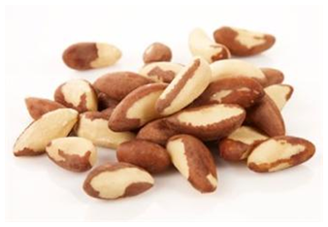
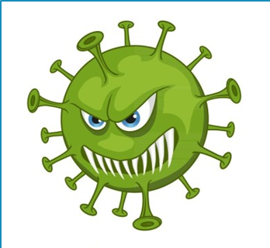
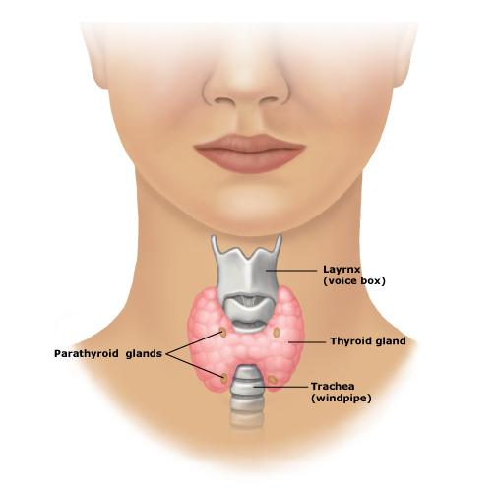
Selen -
Oksidativt stress
Betennelse
Immunsystem & Virus Autoimmun
Thyreoidea- sykdom
Lille Måne - Høstkonferansen
18.oktober 2020
Lars Omdal
Allmennlege
Balderklinikken

Slide 2

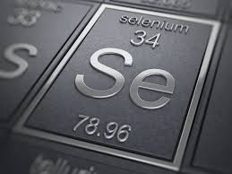
Oversikt
Selen
Kilder i kostholdet og selen inntak
Rolle: Ko-faktor i viktige antioksidant-enzymer
Glutathion Peroxidase
Anti-inflammatoriske effekter av selen
Selen og virusinfeksjoner
Thyreoidea og selen
AIT: Autoimmun Thyreoidea sykdom – Hashimotos og Graves

Slide 3
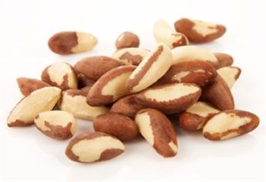
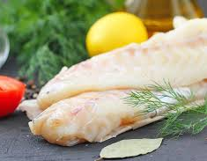
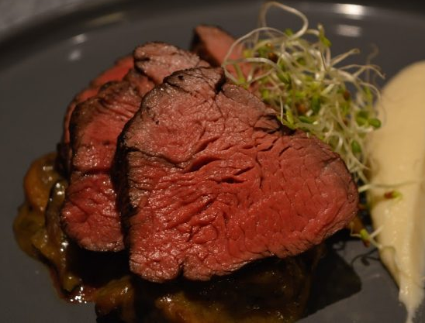
Kosthold
Selen-kilder
Paranøtter
  250-1000 mcg Selen / 100 gram nøtter
    Gjennomsnitt 640 mcg
  1 nøtt ∼ 4 gram: 10-40 mcg (snitt 25 mcg) Selen
  8-10 nøtter gir 200 mcg Selen
  Inneholder også solide mengder Magnesium, Kalium, Kalsium og Sink
Fisk og skalldyr
Kjøtt og innmat (lever, nyre)
Hel/full-korn dyrket i selenrik jord
  Selenfattig jord vanlig i Europa, inkl Skandinavia
  Selenrik jord i USA og Canada

Slide 4

NB: Selen er toksisk i for høye doser
Inntak >400 mcg/dag bør unngås
Inntak >800 mcg/dag – Toksisk…
Det er beskrevet akutt selen-forgiftning med massivt håravfall og negleforandringer etter overdreven paranøtt-gomling….
200 mcg daglig over tid kan føre til akkumulering av selen i kroppen, og gi forhøyet selen nivå i blod
  over 1,8 – på 2-tallet og noen ganger 3-tallet
  Ref 0,6-1,8 mcmol/L (Fürst)
  Optimalt: 1,2-1,8?

Slide 5
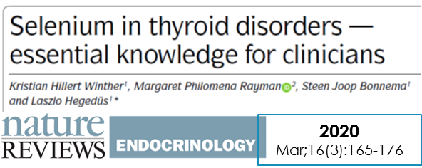
U-formet kurve
Selen status og sykdoms risiko:
SELEN:
Ikke for mye, ikke for lite…
Konvertering:
mcg/L x 0,0127 = mcmol/L

Slide 6

Selen inntak rundt i verden
Obs – lavt inntak i mange land i Europa
Norge: Drøyt 60 mcg?
2020 Mar;16(3):165-176

Slide 7
Selenoproteiner
Selenocystein på det aktive stedet på enzymet
Hvorfor trenger vi selen?
Glutathion Peroxidase - GPx 1-5
  Antioksidant forsvar
  Anti-inflammatorisk
  Immun-regulerende
Thioredoxin reduktase – TXNRD 1-2
  Antioksidant-forsvar
Dejodinase I, II og III
  Omdanning av T4 til det aktive T3 og inaktive revers T3
  Avgjørende for et adekvat stoffskifte i cellene
  Lokal fin-regulering
Selenoprotein P - SEPP
  Viktigste selen transportør
Selenoprotein K, S – Endoplasmatisk retikulum (ER)
Selenoprotein N, W – Antioksidant forsvar
Selenoprotein V – Kun i testiklene!
25 gener i det humane genomet koder for selenoproteiner
  Inneholder aminosyren selenocystein på det aktive stedet (for enzym-funksjon)
    SECIS: Selenocysteine insertion sequence
  Mange selenoproteiner er sentrale i antioksidant og anti-inflammatorisk aktivitet

Slide 8
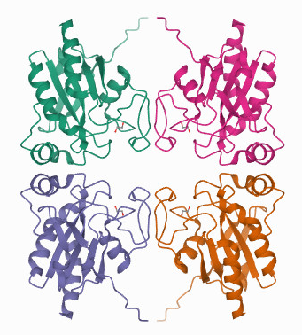
Oksidativt stress – Inflammasjon - Immunregulering Glutathion Peroksidase - GPx
GPx 1-8
Et av kroppens viktigste antioksidant – forsvars systemer
  Reduserer lipid hydroperoksider til deres koresponderende alkohol
  Reduserer fri hydrogen peroksid (H2O2)til vann
Bremser betennelse (”cytokin-brems”)
  GPx hemmer NF-kB
Påvirker immun-responsen
  Th1↑ - Th2↓ - Treg↑
Avhengig av nok selen for å virke optimalt…
  Minst 70-80 mcg Selen inntak daglig
  Serum-Se i øvre 50% (>1,2) av ref (0,6-1,8 mcmol/L)
Aminosyrene Cystein, Glutamat og Glysin er ”råstoff” for Glutathion
N-Acetyl Cystein øker GPx
Viktig ”forsvarer” mot overdreven inflammasjon ved virusinfeksjoner
Viktig forsvarer av Thyreoidea - Skjoldbruskkjertelen
Tetramer
Crystal structure of human GPx5
Protein Data bank – www.rcsb.org

Slide 9
Paranøtter, Selen og
Glutathion peroxidase (GPx) aktivitet
Plasma GPx
Fullblods GPx
2 paranøtter daglig
Selen 100 mcg daglig
Placebo
12 uker
Thomson CD et al – 2008 (New Zealand)
American Journal of Clinical Nutrition 87; 379-84

Slide 10
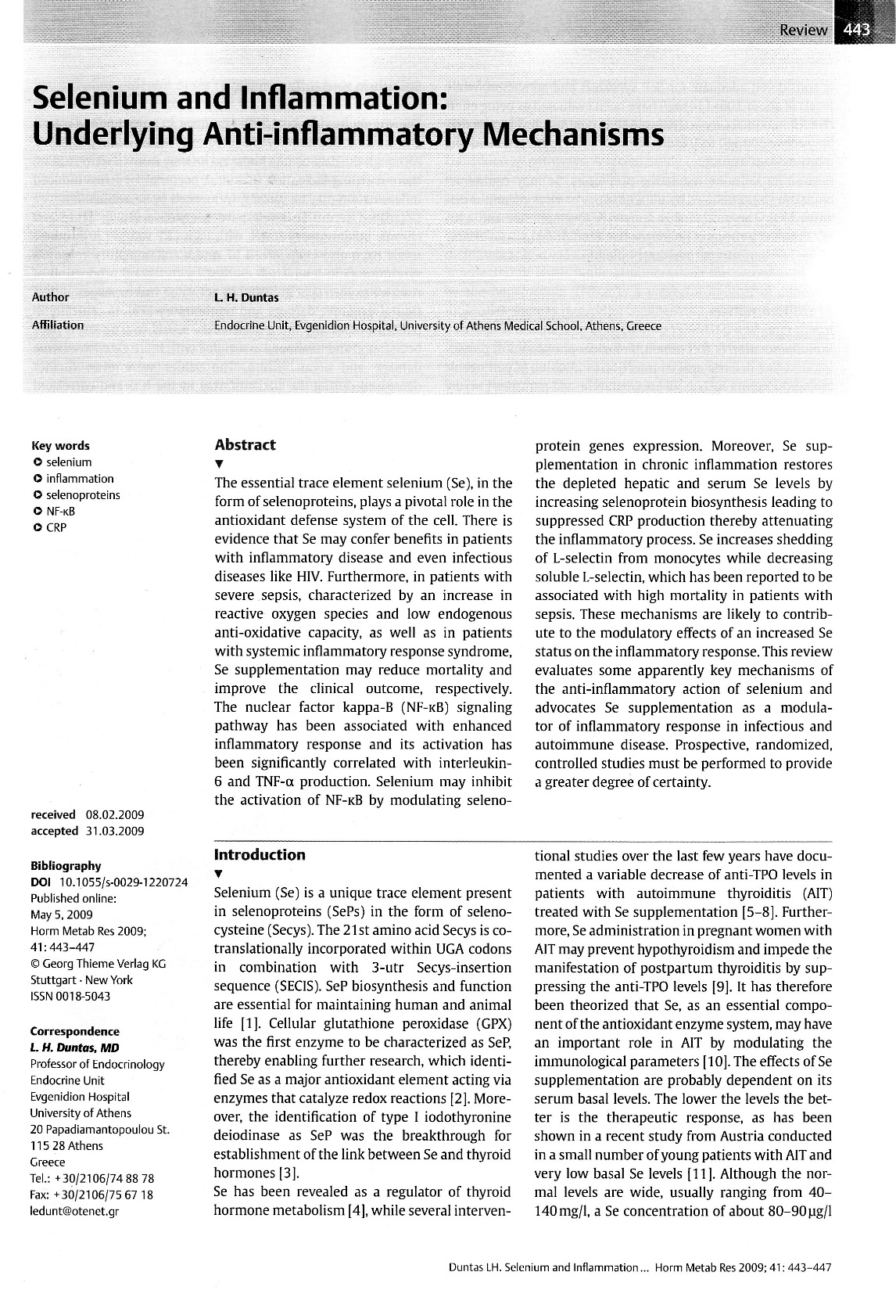
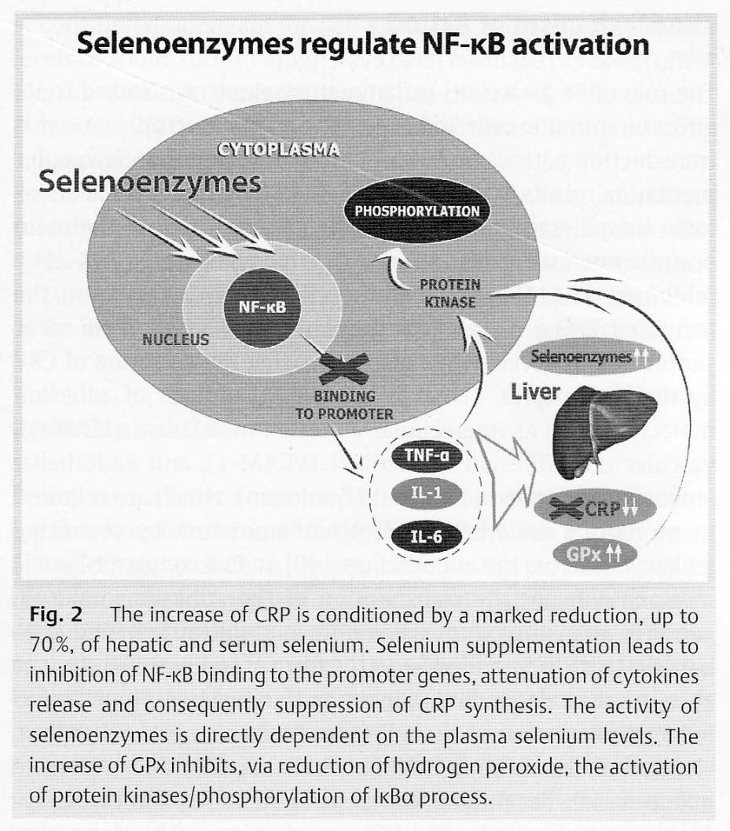
Selen bremser betennelse
Selenoenzymer hemmer NF-κB aktivering
NF-κB er en sentral ”nøkkel” i aktiveringen av betennelses-gener
  Frie radikaler ”skrur på” NF-κB
Duntas LH – 2009
Horm Metab Res 41; 443-447

Slide 11
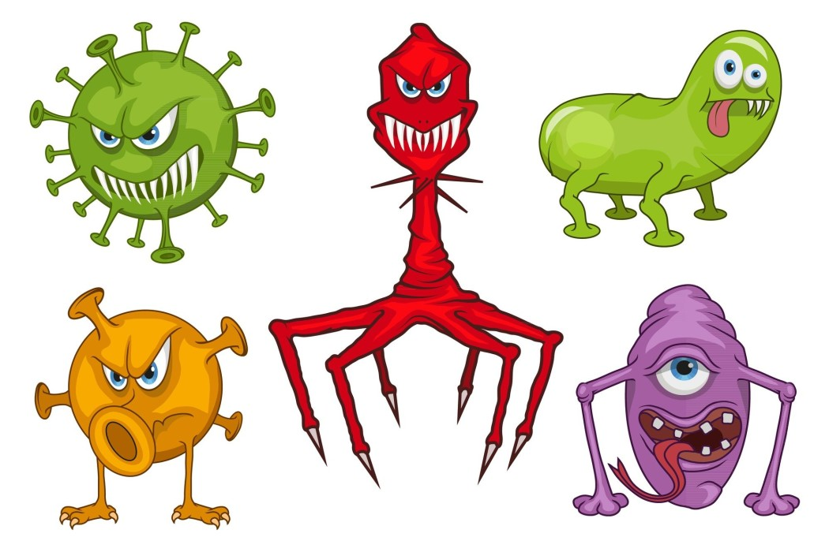
Selen og virusinfeksjoner
Relevans for COVID-19?
Zhang J et al – 2020 Selenium and selenoproteins in viral infection with potential relevance to COVID-19 Redox Biol. 2020 Sep 10;37:101715
Selenoproteiner bidrar til en effektiv og balansert immunrespons
T-celle funksjon, Th1↑
Begrenser overdreven immun-respons
  Beskytter mot for kraftig oksidativt stress og inflammasjon
Påvirker virusets patogenisitet / virulens
  Nedregulerer oxidativt stress og NF-kB
  Påvist for coxsackievirus B3, Influenza A/Bangkok/1/79 (H3N2), Influenza H1N1, HIV-1, Polio, Hepatitis B & C, Hantavirus
God selen-status beskytter – mildere forløp – mindre sykdom av virusinfeksjoner
Flere virus kan nedregulere ekspresjon av selenoproteiner, inkl GPx
COVID-19 morbiditet – mortalitet
  Forbundet med cytokin storm
‘The synthetic redox-active selenium compound, ebselen, has been found experimentally to be a strong inhibitor of the main SARS-CoV-2 protease that enables viral maturation within the host.’

Slide 12
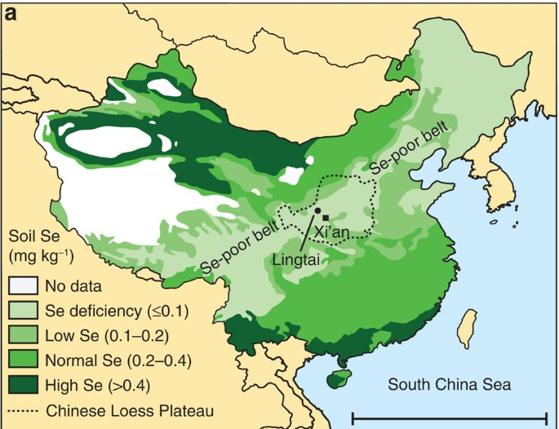
Selen &
COVID-19
Zhang J et al – 2020 Am J Clin Nutr. 2020 Jun 1;111(6):1297-1299

Slide 13
Selen &
COVID-19
Serum samples (n = 166) from COVID-19 patients (n = 33) were collected consecutively
We conclude that:
Se status analysis in COVID patients provides diagnostic information.
However, causality remains unknown due to the observational nature of this study.
Moghaddam A et al – 2020 Nutrients. 2020 Jul 16;12(7):2098

Slide 14
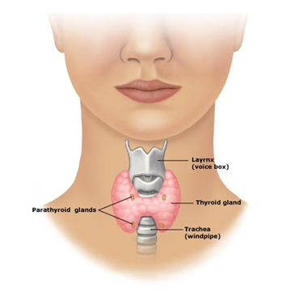
Selen & Thyreoidea
Skjoldbruskkjertelen er blant kroppens vev med høyest selen-innhold pr masseenhet
  Hormonelt vev / kjertler og hjernen
Selen deltar spesielt i to viktige enzymsystemer for thyreoidea
  GPx - Glutathion Peroxidase
  Dejodinase I, II og III
Det er mulig at selen-tilskudd forebygger og bremser autoimmun thyreoidea-sykdom (Hashimoto og Graves)
  Via oppregulering av Glutathion Peroxidase
  Antioksidant og anti-inflammatoriske effekter
Uttalt selenmangel kan trolig nedsette dejodinase-aktivitet i flere organer i kroppen
  Mindre effektiv aktivering av T4 til T3

Slide 15
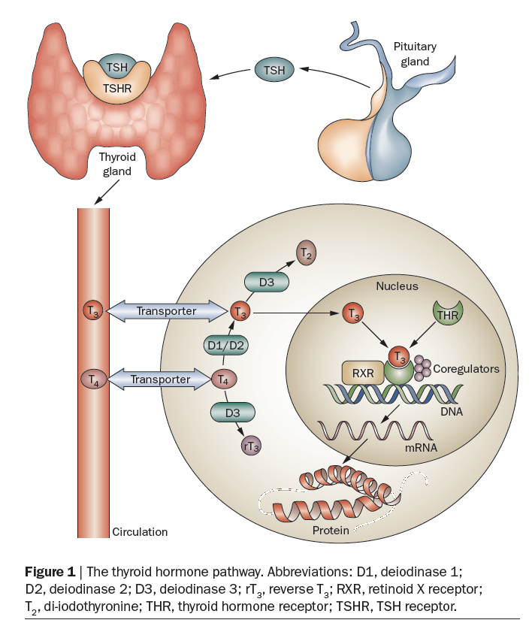
T4/T3 metabolisme:
T4 må transporteres inn i cellene og omdannes til T3 som må aktivere reseptorer i cellekjernen
En celle et sted I kroppen
Transportører:
  OATP1C1
    Viktig for T4 over blod-hjerne-barrieren
  MCT8
    T3 inn i nevroner
Omdannere:
  D1 = Dejodinase 1: T4→T3
  D2 = Dejodinase 2: T4→T3
  D3 = Dejodinase 3: T4→rT3
Reseptorer
  Mottakere for T3 i cellekjernene
  THRα
  THRβ
fig. fra:
Dayan, Panicker V - 2009
Novel insights into thyroid hormones from the study of common genetic variation Nature Rev. Endocrinol. 5, 211–218

Slide 16

Thyreoidea – cellen: Oksidativt stress & GPx
T4/T3 syntese i tyrocyttene → fysiologisk oksidativt stress
  TPO-reaksjonen der jod ”knagges” på thyroglobulin skaper oksidativt stress i thyreoidea-cellene
  H2O2 – Hydrogen peroksid
Flere endogene antioksidant-systemer ‘feier opp’
GPx: Viktig ”forsvarer” av Thyreoidea
Økt oksidativt stress → Pro-inflammatorisk lokalt klima
Trigger / opprettholder den autoimmune reaksjonen ved Hashimoto og Graves?

Slide 17
Autoimmun Hypotyreose - Hashimoto’s tyreoiditt: Anti-TPO↑
Kvinner
Menn
Hypotyreose
Immunologi…
Subklinisk Hypotyreose
Hypertyreose
Vanligste årsak til hypotyreose
TSH>10: 85% Anti-TPO+
Normalt
Bjøro T et al – 2000 (HUNT) Eur J Endocrinol, 143, 639-647

Slide 18
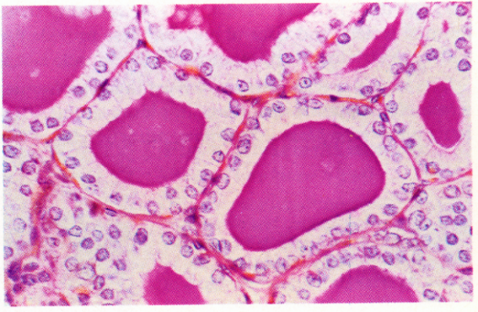
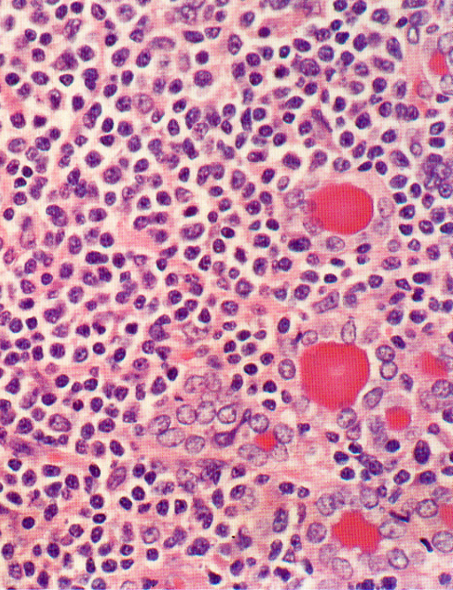
Thyroidea & Autoimmunitet:
Etiologi?
Komplekst samspill:
  genetisk predisposisjon
  miljøfaktorer
  endogene faktorer
Fortsatt mange ‘unknowns’...
T lymfocytter innvaderer
thyreoidea
Thyreoideas follikkelceller
‘endrer personlighet’
  Oppregulering av
  proinflammatoriske gener
Miljøfaktorer og mediatorer
  Er det er mulig å
  påvirke den autoimmune
  prosessen?
Helhetlig tilnærming:
-bedre klinisk respons?
Immun-angrep
Inflammasjon
Oksidativt stress
Figur hentet fra
Saranac L et al – 2011 (review)
Why is the thyroid so prone to
autoimmune disease?
Horm Res Paediatr 75; 157-165

Slide 19

Høna & Egget…
Hva starter den autoimmune prosessen i thyreoidea?
Økt lokalt oksidativt stress med et mer
pro-inflammatorisk klima i thyreoidea trigger immunsystemet
hos genetisk disponerte
Immunsystemet generelt vippes i ubalanse av andre årsaker
(obs GI og systemisk immunologisk toleranse) og starter angrepet på
”sårbare” thyreoidea hos genetisk disponerte….
Immun-angrep
Inflammasjon
Oksidativt stress

Slide 20
Gener + Miljø: Utvikling av sykdom Autoimmun Tyreoiditt og Hypotyreose
Behandlingsperspektiver
Mulig genetisk disposisjon
Miljø
faktorer
Tidlig diagnose
Diagnose
FRISK
SYK
Optimal
Thyreoidea-
funksjon
”Subklinisk” Hypotyreose
TSH>3,6
Fritt T4 lav normal
Hypotyreose
TSH>>3,6
Lav fritt T4
Ytre og indre faktorer:
Psykisk stress
Immunbelastning – GI
Infeksjoner
Pro-inflammasjon
Oksidativt stress
Selen - Jod
D-vitamin – A-vitamin
Miljøgifter – toksisk load
Hormonelle svingninger
(Obs post-partum)
Ubehandlet Hypotyreose
Komplikasjoner
Autoimmun Tyreoiditt
Anti-TPO
Anti-TG
(TRAS ved Graves)
Funksjonell medisin: Antecedenter – Triggere - Mediatorer
Mulig å bremse / reversere begynnende immun-thyreoidea-ubalanse?
Bedre klinisk respons enn ved standard behandling? (adekvat substitusjon med T4)
Notes:
Tidlig behandling: Ideelt å håndtere miljøfaktorene før Levaxin substitusjon er nødvendig
Mulig å reversere begynnende tyreoidea ubalanse?

Slide 21
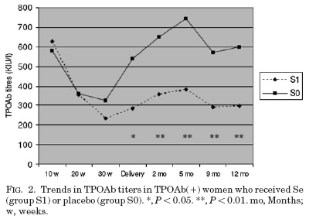
Selen til gravide med Anti-TPO
Eutyreote gravide kvinner Anti-TPO positive (>100 kIU/L)
  Selen-methionin 200 mcg eller placebo (N=77/74)
  Under graviditeten (fra uke 12) og post-partum
Mindre post-partum thyreoidea dysfunksjon (PPTD - forhøyet TSH>4,2) med selen
  28,6% vs 48,6%
Mindre permanent hypotyreose med selen
  11,7% vs 20,3%
Negro R et al – 2007 (Italia)
J Clin Endocrinol Metab 87; 1687-91

Slide 22
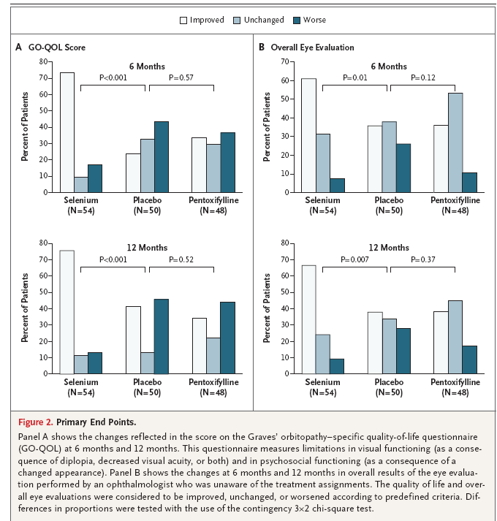
Selen og
Grave’s orbitopati
Graves: ca halvparten av pasientene har orbitopati
  Betennelse i vevet i øyehulen
  Kan gi utstående øyne, smerter og ubehag, synsforstyrrelser
Multisenter-studie – 6 steder
  Italia, Hellas, Nederland, Tyskland, Sveits
152 pasienter med mild Grave’s orbitopati
  110 på Neo-M / PTU
  29 på Thyroxin
  14 hadde fått radiojod
  19 thyroidektomerte (kirurgi)
  Median TSH 0,6(Sel)-1,1(Pen)-0,6 (Pla)
  Ca 70% pos for TRAS og/eller Anti-TPO
Selen 100 mcg x 2, Pentoxifylline 600 mg x 2 eller placebo i 6 mnd
Re-evaluering ved 12 mnd
Marcocci et al – 2011
New England J Med 364; 1920-31

Slide 23
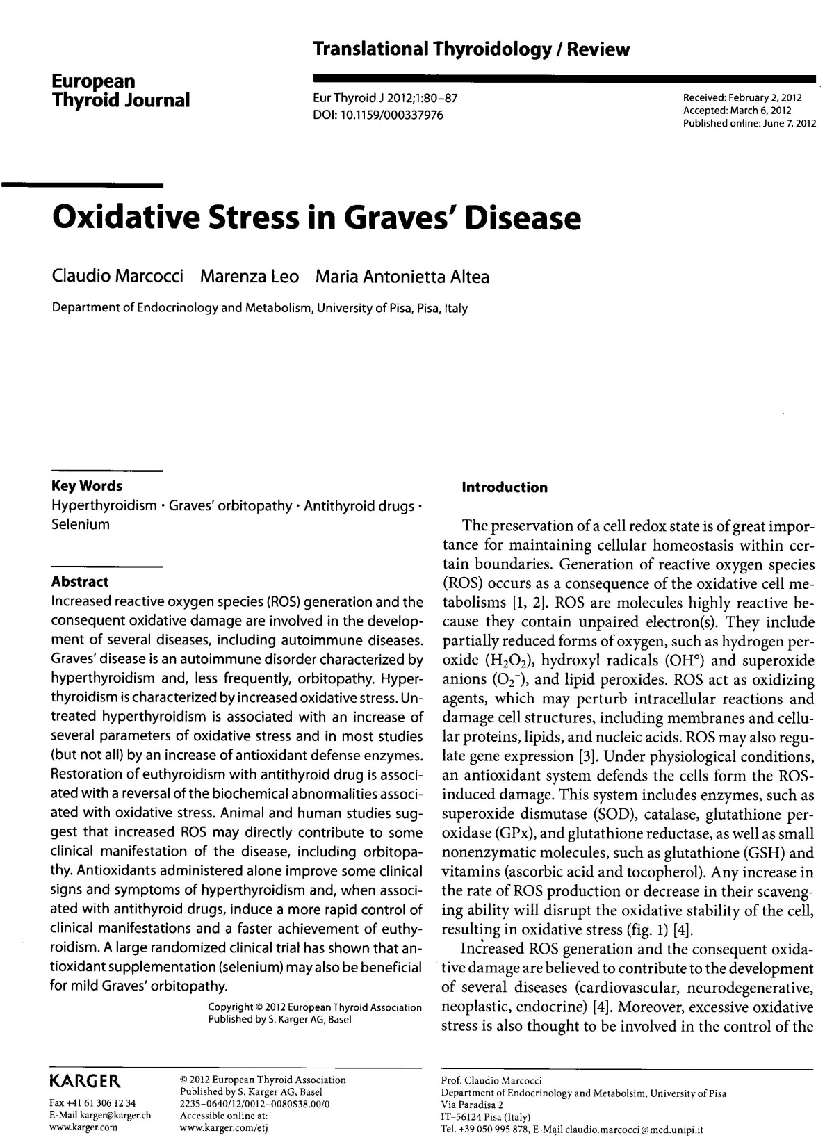
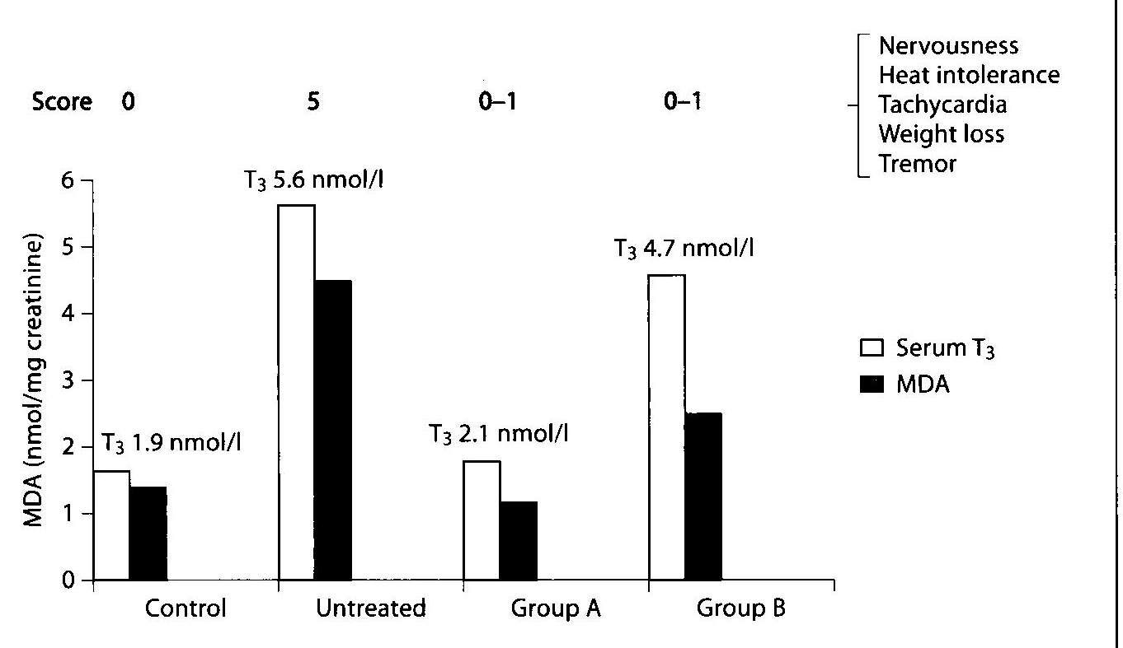

Kan økt oksidativt stress bidra til symptomatologien ved Grave’s?
Antioksidanter
Graves sykdom og hypertyreose er forbundet med økt oksidativt stress
  Graves - immun-ubalanse / betennelse
  Hypertyreose – økt mitokondrie-”stress”, O2-forbruk
  Jo lengre varighet, jo mer ”utmattede” endogene antioksidant-systemer
    GPx, SOD, Catalase
Både dyre- og humane studier antyder at økt oksidativt stress både kan
  være sentralt i etiologien(årsaker) til Graves
  direkte bidra til noen av de kliniske manifestasjonene, inkl orbitopati (øyesykdom)
Kan antioksidanter alene bedre noen av symptomene ved hypertyreose?
Kombinert med tyreostatika, kan antioksidanter bidra til at pasientene blir raskere eutyreote (får normalt stoffskifte)?
Orbitopati assosiert med ytterligere økt oksidativt stress
  røyking, som gir betydelig økt oksidativt stress, øker risiko for orbitopati, og dårligere klinisk forløp
MDA = Malondialdehyd,
Markør på lipid perokidasjon
Guerra LN et al – 2001
IUBMB Life 51; 105-109
Marcocci C et al – 2012
Eur Thyroid J 1; 80-87

Slide 24
Helhetlig modell
Vanlige kliniske mønstre
Immunsystem
Autoimmunitet
Inflammasjon
Oksidativt stress
Nevroimmun
Stress
Økt sensitivitet
Kronisk ‘overload’
Søvnproblemer
Kostholds-faktorer
Suboptimal vitamin/min. status
B12, D-vit, selen, jern, sink,
magnesium, jod, m.m.
Hypotyreose-pasienten
Substitusjons-behandling
T4 mono vs. T4+T3
NDT?
Psykisk
Negative tanker og følelser
Depresjon, angst, uro
Vanskelige erfaringer, traumer,
livssituasjon, relasjoner
Metabolisme
Overvekt
Insulinresistens
Metabolsk syndrom
Kosthold – Fysisk aktivitet

